Slide 1


Slide 2

Фильтр тонкой очистки молока
MILKFOR
Современный инструмент качественной очистки молока.

Slide 3


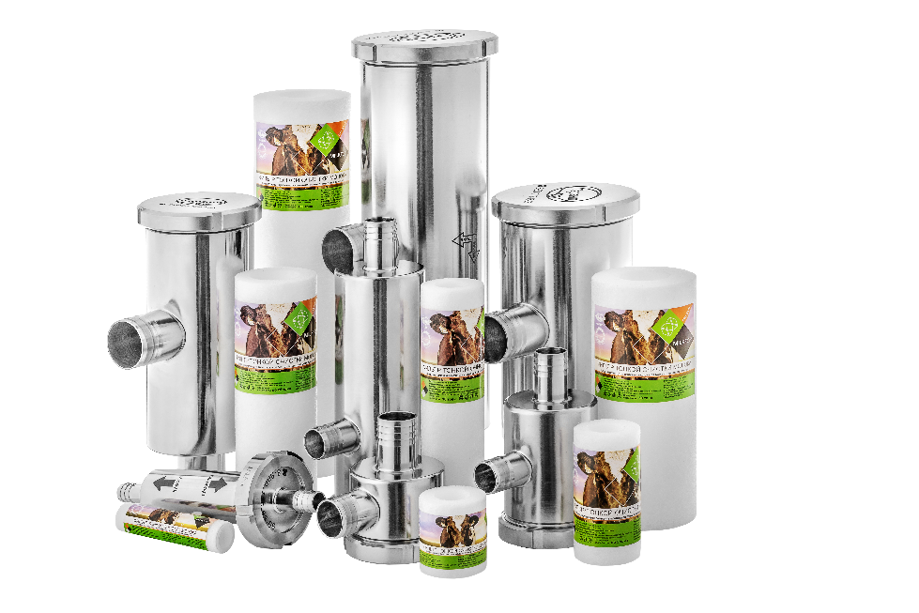
Содержание
Назначение и технические характеристики фильтра MILKFOR
Способы установки корпуса и фильтра MILKFOR
Принцип действия фильтра MILKFOR
Возможности фильтра MILKFOR
Преимущества фильтра MILKFOR для молзаводов
Система фильтрации «Параллель»
Система 2-ступенчатой тонкой очистки молока «Каскад»
Базовый и антибактериальный фильтр MILKFOR - сравнение
Меры безопасности
Сертификаты, награды, медали и заключения
www.milk-filter.ru
эл. почта: milk-filter@mail.ru
1

Slide 4

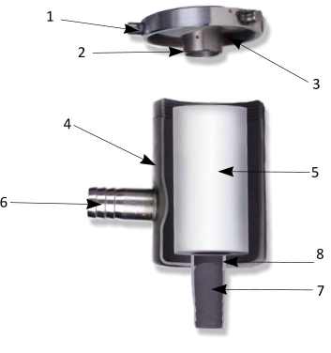
Назначение
и технические характеристики
фильтра MILKFOR
Очищение от механических примесей 98%,
от продуктов мастита и бактериальной обсемененности до 60%
Изготовлено из сертифицированных материалов
Макс. давление при перекачке 10 бар,
подходит для всех типов молочных насосов,
макс. t = 70°C
Схема фильтрующего устройства
1. Крышка
2. Фиксатор (верхний)
3. Резиновый уплотнитель
4. Корпус
5. Фильтрующий картридж
6. Входной патрубок
7. Выходной патрубок
8. Фиксатор (нижний)
9. Кольцевой выступ (уплотнитель)
9
2
www.milk-filter.ru
эл. почта: milk-filter@mail.ru

Slide 5

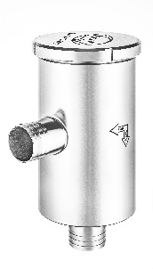
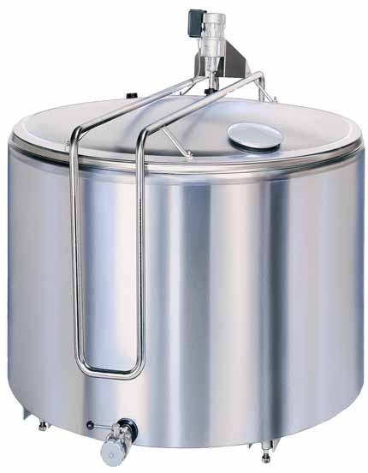
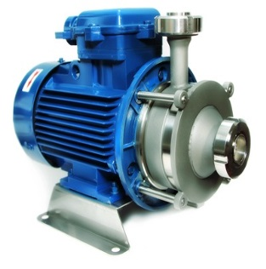
Способы установки
корпуса MILKFOR
Способы установки корпуса MILKFOR
1. В условиях отсутствия доильного зала
2. На участке приема молока
3. На линии розлива готовой продукции
Виды крепления корпуса MILKFOR
1. Крепление посредством шланга
2. Крепление посредством молочной муфты (DIN/SMS)
www.milk-filter.ru
эл. почта: milk-filter@mail.ru
3

Slide 6

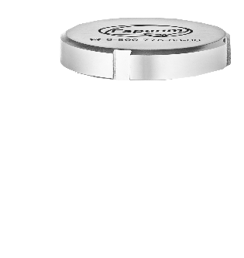
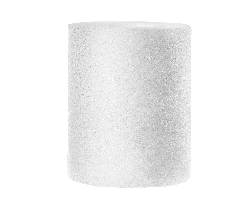
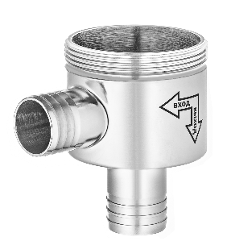
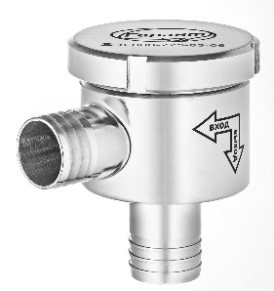
Схема установки фильтра MILKFOR
Схема установки
фильтра MILKFOR в корпус
Вставьте фильтрующий картридж в фиксатор на крышке
Наденьте крышку с картриджем на корпус фильтра
Плотно закройте крышку
1
2
3
www.milk-filter.ru
эл. почта: milk-filter@mail.ru
4

Slide 7


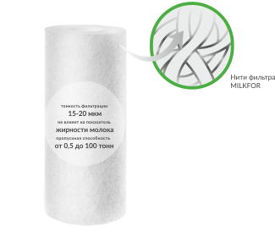
Принцип действия фильтра MILKFOR
Диаметр фильтрующих каналов
варьируется от 15 до 20 мкм
В каналах имеются микроворсинки,
полученные в результате экструзии
полипропилена по особой
методике, запатентованной
компанией «ГАРАНТ» и являющейся
ее уникальной разработкой
Фильтр пропускает молоко без воздействия на его
полезный биохимический состав, а механические частицы
задерживаются на ворсе и застревают в каналах
www.milk-filter.ru
эл. почта: milk-filter@mail.ru
5

Slide 8

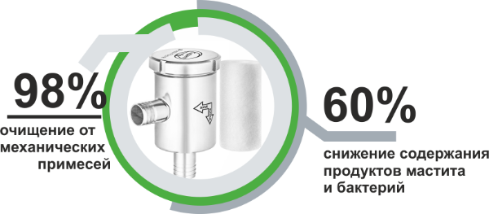
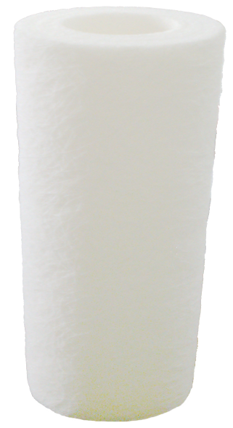
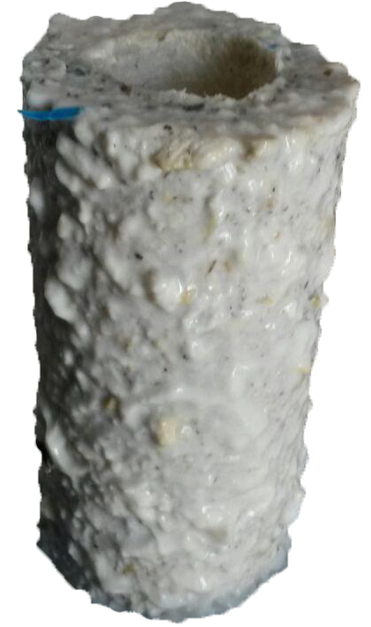
Возможности фильтра
MILKFOR
Доказанная эффективность фильтра MILKFOR
- Очищение от механических примесей на 98%
- Снижение содержания продуктов мастита до 60%
- Снижение бактериальной обсемененности до 60%
- Сдерживание роста кислотности молока
- Продление срока хранения молока
- Улучшение органолептических свойств молока
(цвета, запаха, вкуса, консистенции)
До
После
Особенности фильтра MILKFOR
- Простота в использовании и обслуживании
- Одноразовость – гарантия защиты молока от
обсеменения бактериями, развивающимися на фильтре
- Быстрая замена отработанного элемента
- Отсутствие затрат на электроэнергию
- Не требует специальных навыков обслуживающего персонала
- Подходит для всех типов доильных аппаратов и
молокодоильных систем
www.milk-filter.ru
эл. почта: milk-filter@mail.ru
6

Slide 9
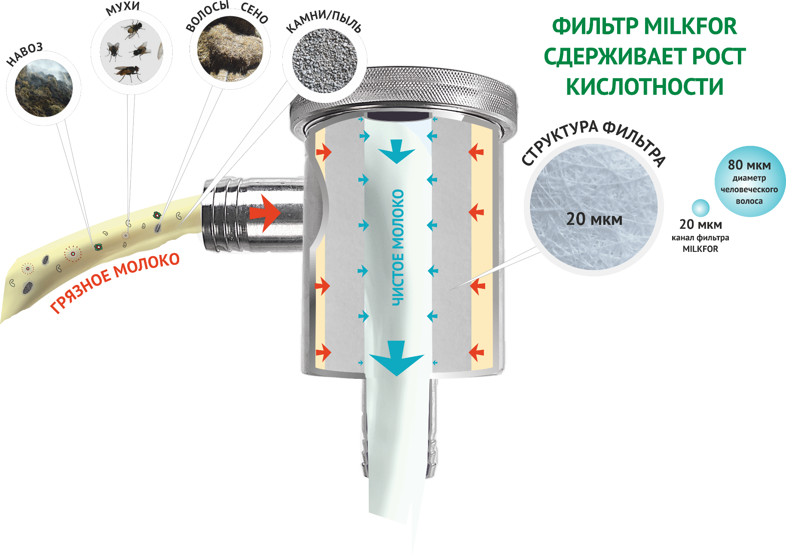
Возможности фильтра
MILKFOR
www.milk-filter.ru
эл. почта: milk-filter@mail.ru
7

Slide 10



Преимущества фильтра
MILKFOR для молзаводов
Установка фильтра MILKFOR на приемке молока – предотвращает попадание из сборного молока механических частиц в оборудование молзавода, таким образом, фильтр способствует продлению срока эксплуатации, а также межсервисного
обслуживания оборудования.
Фильтр MILKFOR на приемке позволяет стабилизировать качество сборного молока, несмотря на исходное качество молока. Так как механические частицы являются средой обитания бактерий, снижение их количества в молоке ведет к снижению бактериальной обсемененности и, следовательно, снижению кислотности.
Благодаря этому качество поступающего на молзавод молока становится более однородным. Хранится дольше, значит остается больше времени на его приемку и переработку.
Фильтр MILKFOR служит визуальным «индикатором» для технологов молочного производства - структура и цвет фильтра позволяют невооруженным взглядом определить большинство механических примесей, содержащихся в молоке.
Установка фильтра MILKFOR на фильтрацию готового продукта – защищает молоко от попадания в него из молочной магистрали мелких механических частиц технического или органического происхождения.
www.milk-filter.ru
эл. почта: milk-filter@mail.ru
8

Slide 11
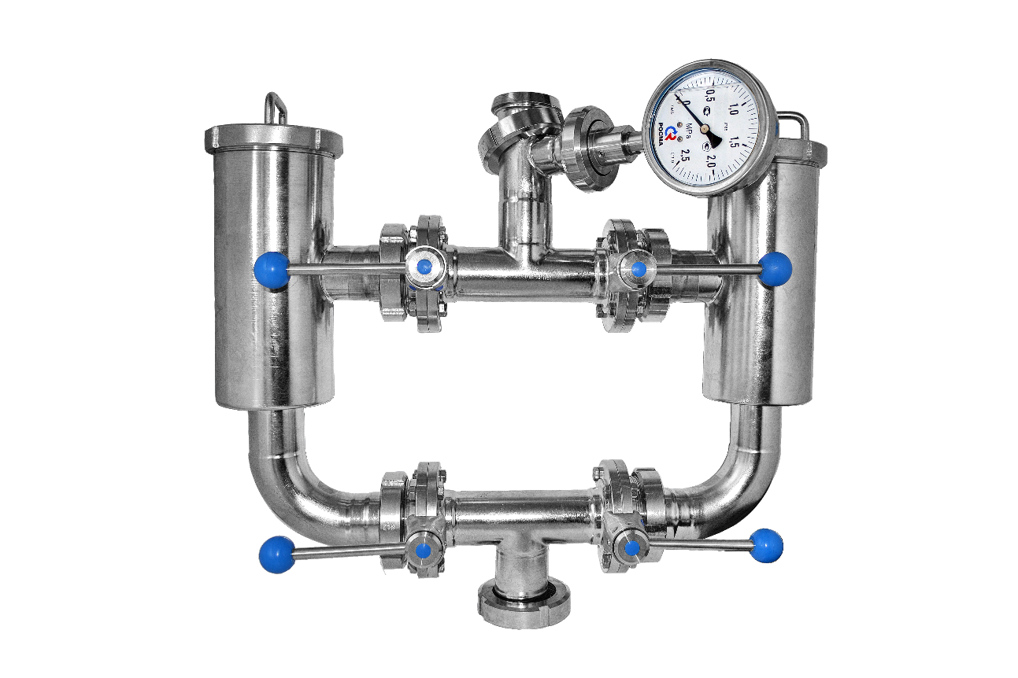
Система фильтрации
MILKFOR «Параллель»
Система фильтрации «Параллель» выполненная из нержавеющей стали обладает высокой стойкостью к таким внешним воздействиям как повышенная влажность, значительные перепады давления и температуры, устойчивость к агрессивным средам.
вход
Преимуществом данной системы является возможность непрерывной работы линии производства. Встроенные два корпуса системы «Параллель» фильтруют молоко поочередно, регулирование подачи молока происходит специальными клапанами. При замене отработанного фильтра MILKFOR первый корпус перекрывается на входном и выходном патрубке, а второй корпус открывается, что делает работу системы бесперебойной. Система фильтрации «Параллель» оснащена манометром для контроля давления. Возрастание рабочего давления выше допустимой нормы является сигналом, что фильтр забился – необходимо заменить.
закрыть
выход
www.milk-filter.ru
эл. почта: milk-filter@mail.ru
9

Slide 12
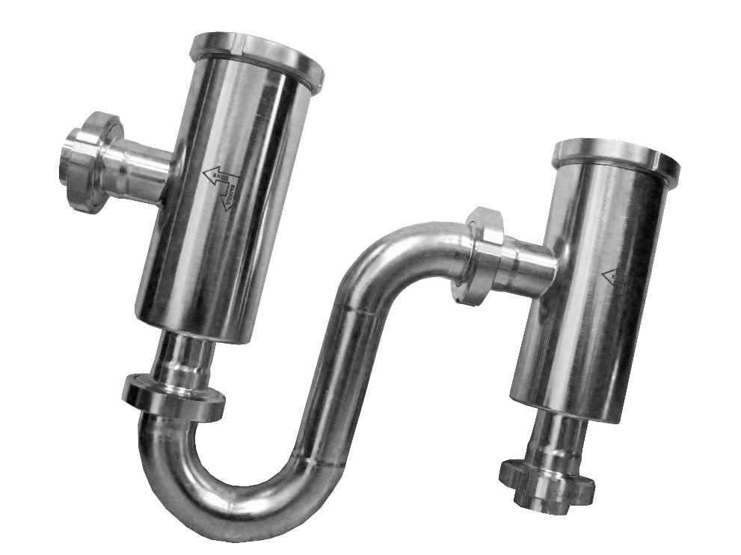
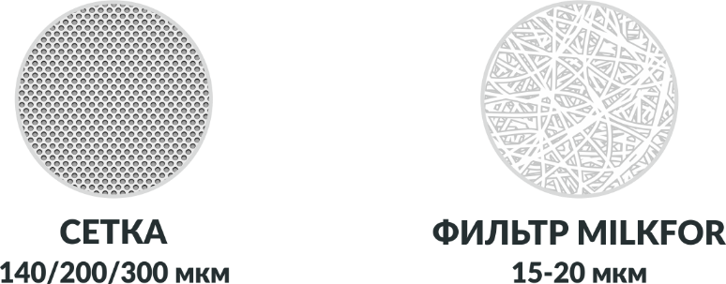
вход
Система 2-ступенчатой
Тонкой очистки молока
MILKFOR «Каскад»
Цель: Получить – сырье молоко наилучшего качества
Куда устанавливается: на приемку на молочных заводах
Как работает: обеспечивает очистку в 2 этапа
выход
Преимущества MILKFOR Каскад:
1. Сетка на первом этапе экономит ресурс фильтров MILKFOR. Сетчатый фильтр удерживает крупную грязь, снижая нагрузку на фильтры MILKFOR.
2. На втором этапе снижается давление на насос – за счет поэтапной фильтрации. Если фильтровать грязное молоко сразу тонким фильтром, он быстро отработает свой ресурс и его придется заменять несколько раз за приемку.
Молоко подвергается тонкой очистке не влияя на показатель жирности молока.
1 этап
2 этап
Крупные механические
загрязнения:
- сено, солома
- кусочки подстилки
- шерсть, навоз
- мухи, камни, песок
- мелкодисперсный осадок
- молочный камень
- маститные хлопья
- другие мелкие загрязнения
www.milk-filter.ru
эл. почта: milk-filter@mail.ru
10

Slide 13



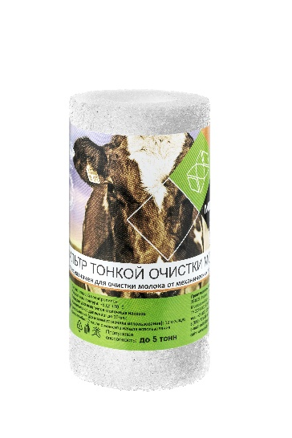
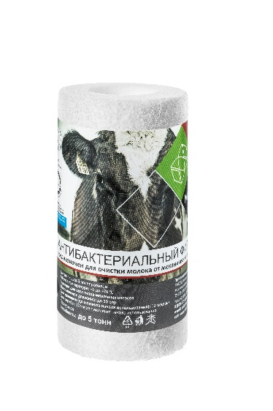
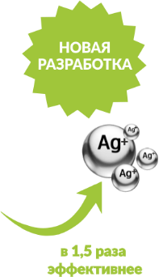
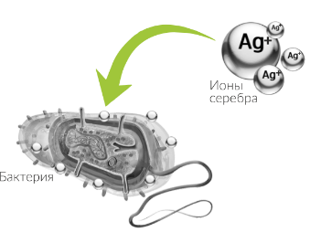
Базовый и антибактериальный
фильтр MILKFOR - сравнение
Базовый фильтр тонкой очистки молока MILKFOR пропускает молоко без воздействия на его полезный биохимический состав, а механические частицы задерживаются на ворсинках и застревают в каналах.
Таким образом базовый фильтр MILKFOR очищает молоко на механическом уровне.
Механизм действия ионов серебра заключается в воздействии на бактерии, тормозя темп их развития. Молоко проходя сквозь фильтр MILKFOR Ag+ из полипропиленовых нитей обогащенными ионами серебра подвергается бактерицидному (способность убивать микробы) и бактериостатическому (способность препятствовать размножению микробов) воздействию.
Миграция ионов серебра за пределы фильтра MILKFOR Ag+ отсутствует.
Таким образом антибактериальный фильтр с ионами серебра MILKFOR Ag+ очищает молоко на механическом, клеточном и химическом уровне, не оказывая влияния на полезный биохимический состав и органолептические свойства.
Фильтр для молока MILKFOR Ag+ внесен в реестр инновационных продуктов РОСНАНО
По результатам лабораторных исследований фильтр с ионами серебра MILKFOR Ag+ показал эффективность в 1,5 раза выше по сравнению с базовым фильтром тонкой очистки молока MILKFOR.
www.milk-filter.ru
эл. почта: milk-filter@mail.ru
11

Slide 14

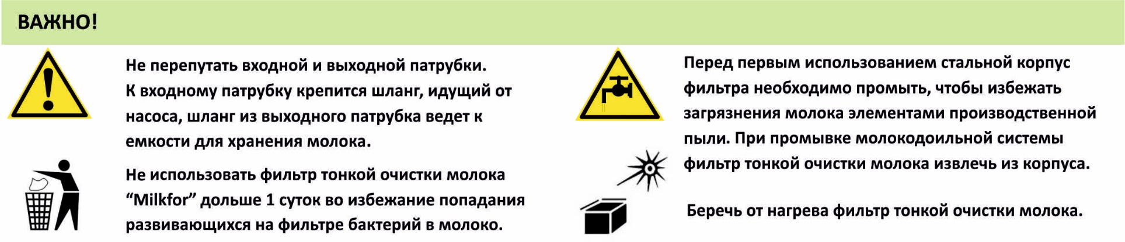
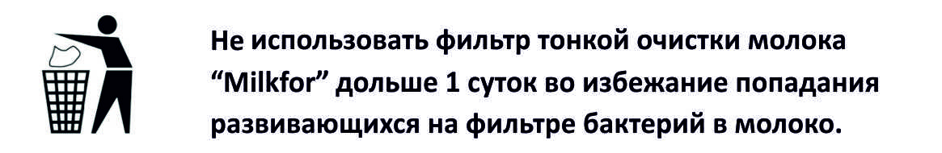
Меры безопасности
www.milk-filter.ru
эл. почта: milk-filter@mail.ru
12

Slide 15


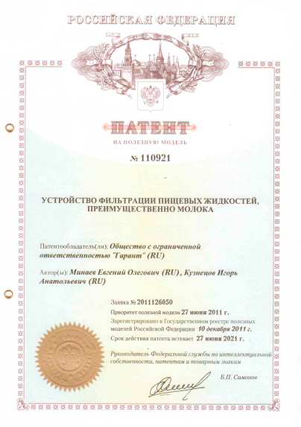
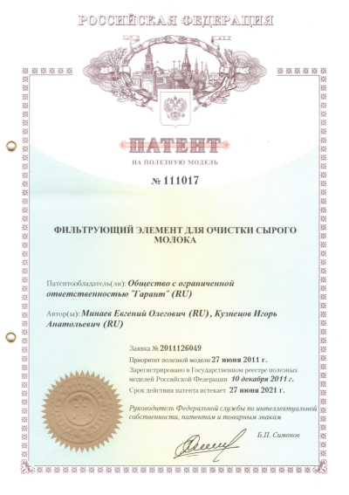
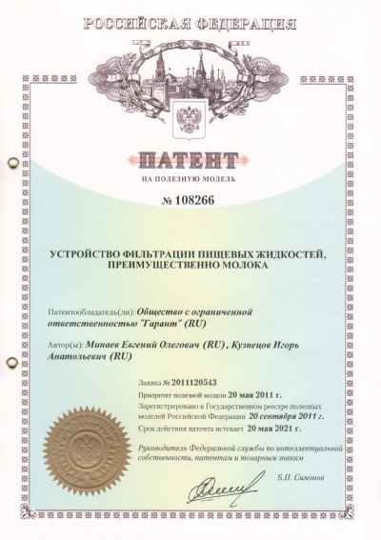
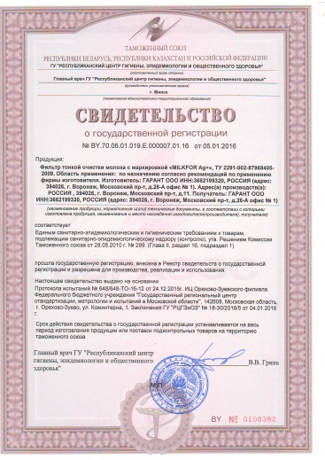
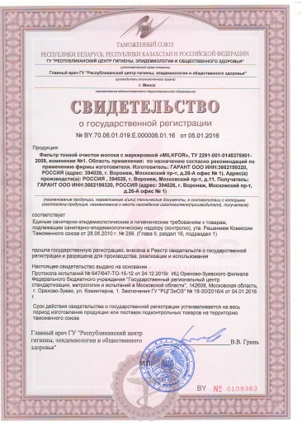
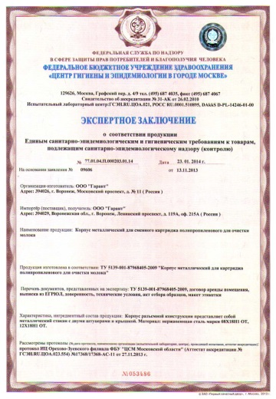
Патенты и сертификаты
www.milk-filter.ru
эл. почта: milk-filter@mail.ru
13

Slide 16

Медали и награды
www.milk-filter.ru
эл. почта: milk-filter@mail.ru
13

Slide 17

Медали и награды
www.milk-filter.ru
эл. почта: milk-filter@mail.ru
13

Slide 18

Вопросы
www.milk-filter.ru
эл. почта: milk-filter@mail.ru

Slide 19
Благодарю за внимание!
www.milk-filter.ru
эл. почта: milk-filter@mail.ru

